Slide 1
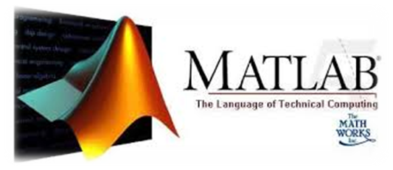
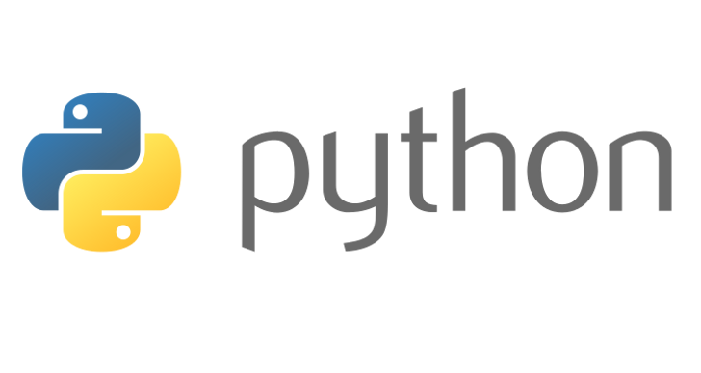
Procesamiento de imágenes
procesamiento de imágenes por: Tania Lorena Profesor: Efraín Hernando pinzón Bucaramanga, 2015

Slide 2
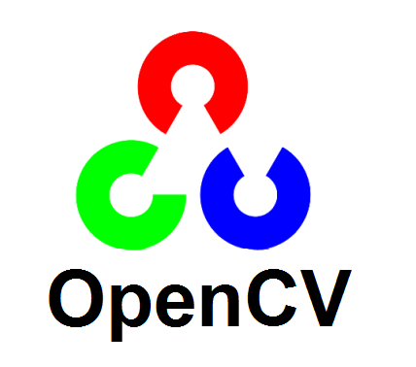
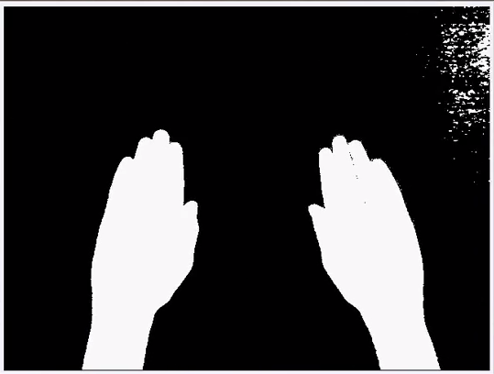
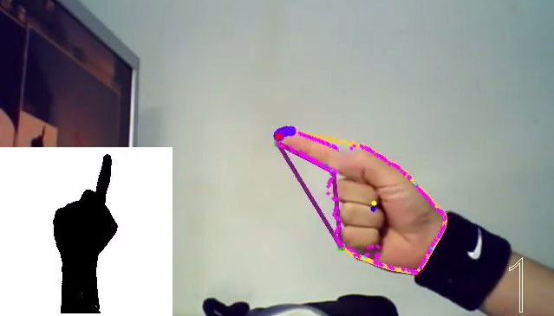
Agenda
1. Objetivos
2. Descripción del modelo
3. Ventajas y desventajas
4. Comparaciones
5. Instalación
6. Ejemplo practico

Slide 3
Objetivo
Diseñar un programa en MATLAB, y portarlo a PYTHON, que permita a una persona seleccionar y escuchar un tema musical a partir de tres opciones mediante el reconocimiento del numero de dedos de la mano.

Slide 4
Objetivo
Diseñar un programa en MATLAB, y portarlo a PYTHON, que permita a una persona seleccionar y escuchar un tema musical a partir de tres opciones mediante el reconocimiento del numero de dedos de la mano.

Slide 5
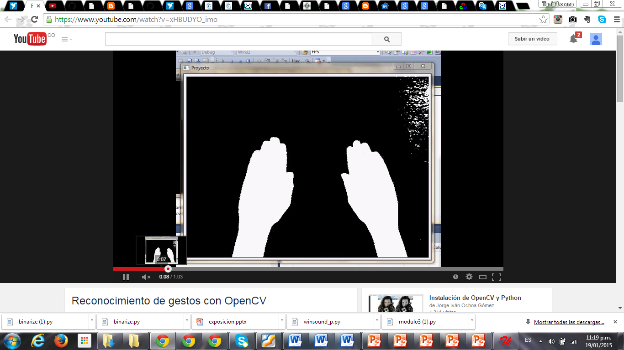
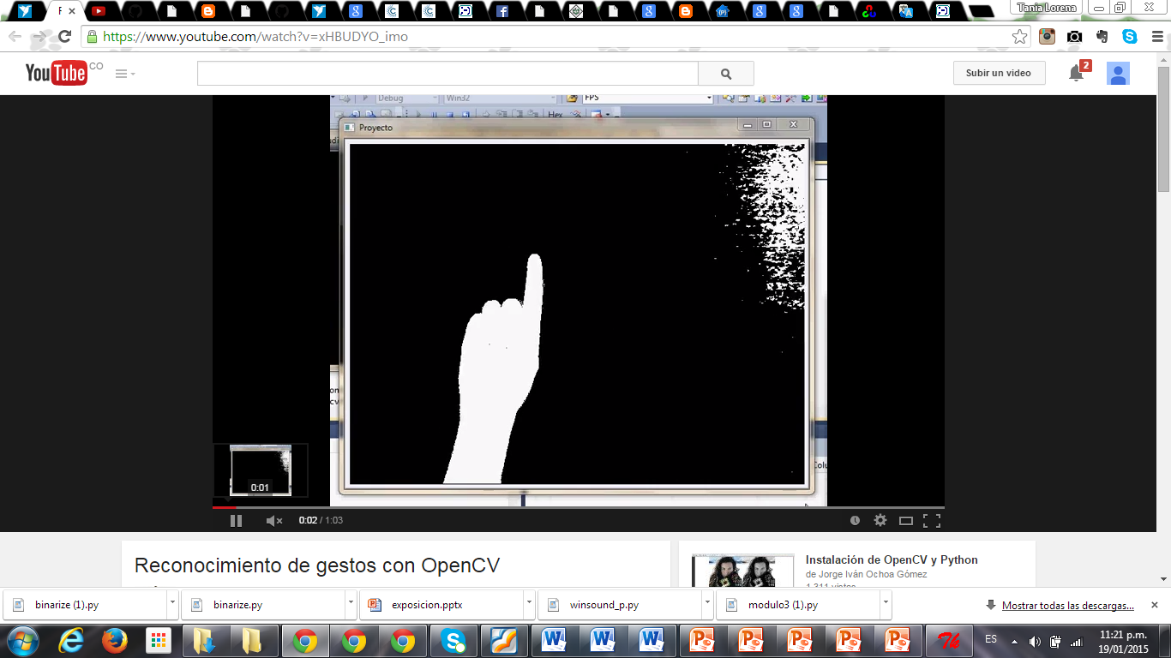
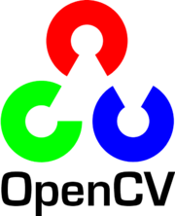
Descripción Modulo OpenCV
Es una biblioteca libre de visión artificial . Se ha utilizado en infinidad de aplicaciones. Desde sistemas de seguridad con detección de movimiento, hasta aplicativos de control de procesos donde se requiere reconocimiento de objetos , que es en nuestro caso. Esto se debe a que su publicación se da bajo licencia BSD, que permite que sea usada libremente para propósitos comerciales y de investigación

Slide 6
Librerías OPENCV
Estas bibliotecas se dividen en cuatro grandes grupos:
CXCORE: Donde se encuentran las estructuras y algoritmos básicos que usan las demás funciones.
CV: Donde están implementadas las funciones principales de procesamiento de imágenes.
HighGUI: todo lo relacionado a la interfaz gráfica de OpenCV y las funciones que permiten importar imágenes y video.
ML: Que cuenta con algoritmos de aprendizaje, clasificación

Slide 7
Descripción ejemplo práctico
Procesamiento de imágenes, aplicado a reconocimiento de formas utilizando el método de binarización de imágenes (método invertido).

Slide 8
VENTAJAS Y DESVENTAJAS DE PYTHON
Desventajas
Debido a su modularidad, en necesario crear entornos virtuales y/o enlistar librerias requeridas para correr el programa.
Python, por ser un lenguaje interpretado es, con respecto a los demás lenguajes, mas lento y lo podremos observar en el ejemplo, ya que puede observarse un ligero retraso en la toma de imagenes en tiempo real.
Malas condiciones de laboratorio. Esto se debe a que el laboratorio sufre unas condiciones de luminosidad muy elevada y las imágenes son demasiado claras, lo que hace que unos umbrales obtenidos en condiciones de luminosidad ideales no funcionen.
Ventajas
Versatilidad y portabilidad de unos sistemas a otros (Matlab)
Posee licencia de código abierto BSD, su uso es gratuito y facil de instalar.
Es compatible con la mayoría de sistemas operativos existentes, incluso de telefonía
Contiene más de 500 funciones que abarcan una gran gama de áreas.

Slide 9
COMPARACION (OPEN CV) PYTHON Vs MATLAB
Es una librería de tratamiento de imágenes, destinada principalmente a aplicaciones de visión por computadora en tiempo real. Contienen las mismas herramientas para la interpretación de la imagen.
Contiene una variedad de ejemplos que ayudan a comprender su funcionamiento además de que en la red existen grupos de ayuda especializada.
La biblioteca esta en constante actualización.
Intel fue el pionero en el desarrollo de OpenCV, sin embargo su licencia permite el desarrollo con las bibliotecas e inclusive la modificación y distribución de las mismas, también la explotación, investigación y comercialización.
Normalmente Python usa listas que son arreglos pero no funcionan como matrices en Matlab, es por esto que Open CV en PYTHON requiere de la librería NumPy y sus arreglos NumPy que funcionan muy similar.

Slide 10
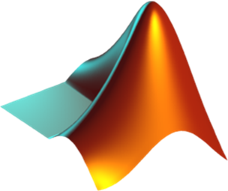
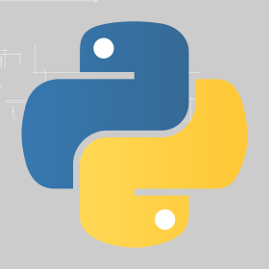
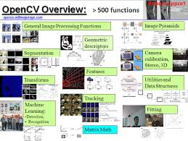
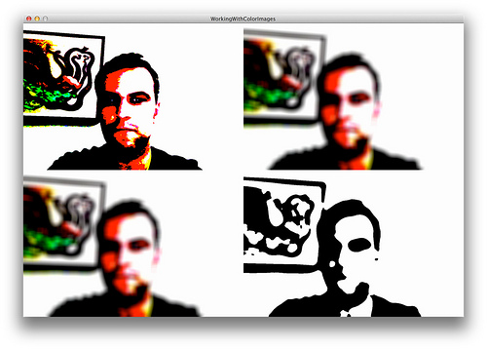
COMPARACIONES
En Matlab las librerías son internas en contraste con Python en donde debido su filosofía de modularidad y aprovechamiento, el hecho de estar basado en C, hace uso de librerías externas como OPENCV en este caso
Si no se tiene el poder de comprar la licencias de Matlab, el código que se puedo tornar algo tedioso y con mucho scripts , en cambio Python muchas de las funciones que se usaron hacen del codigo algo automático

Slide 11
PROCESO DE INSTALACION
LIBRERIAS PYTHON
numpy
http://sourceforge.net/projects/numpy/files/NumPy/
opencv
http://sourceforge.net/projects/opencvlibrary/files/opencv-win/3.0.0-beta/opencv-3.0.0-beta.exe/download

Slide 12
Ejemplo practico

Slide 13
Desarrollo ejemplo práctico Python
El proceso de () bucle se puede resumir como sigue:
1. Leer de cámara 2. Convertir imagen a binario color utilizando umbralización 3. Utilice OpenCV para extraer contornos de imagen 4. Encuentra el mayor contorno de la lista detectada, visualizando que contorno de la mano 5. Utilice el cuadro de delimitación para determinar el ancho y la altura (area) del contorno. 6. Utilice OpenCV para encontrar el casco y convexidad defectos convexas del contorno 7. Encontrar el centro de la mano, marcandolo con un círculo de mayor tamaño a los demas. 8. Utilice el radio del círculo inscrito como referencia para distinguir las yemas de los dedos de los demas defectos. 9. Utilice las posiciones del centro de la palma entre los tiempos cuando la mano está parado para determinar gestos 10. Compare la lista de puntos en contra de todos los gestos de la plantilla. 11. Escoge la respectiva canción

Slide 14
Desarrollo ejemplo practico Matlab
1.Escena 2. Toma de la fotografía 3. Pre-procesamiento, 4. Segmentación (Método invertido) 5. Extracción de datos interesantes (imagen binarizada) 6. Clasificación (selector de la canción dependiendo de la imagen) 7. Exposición (audio)

Slide 15
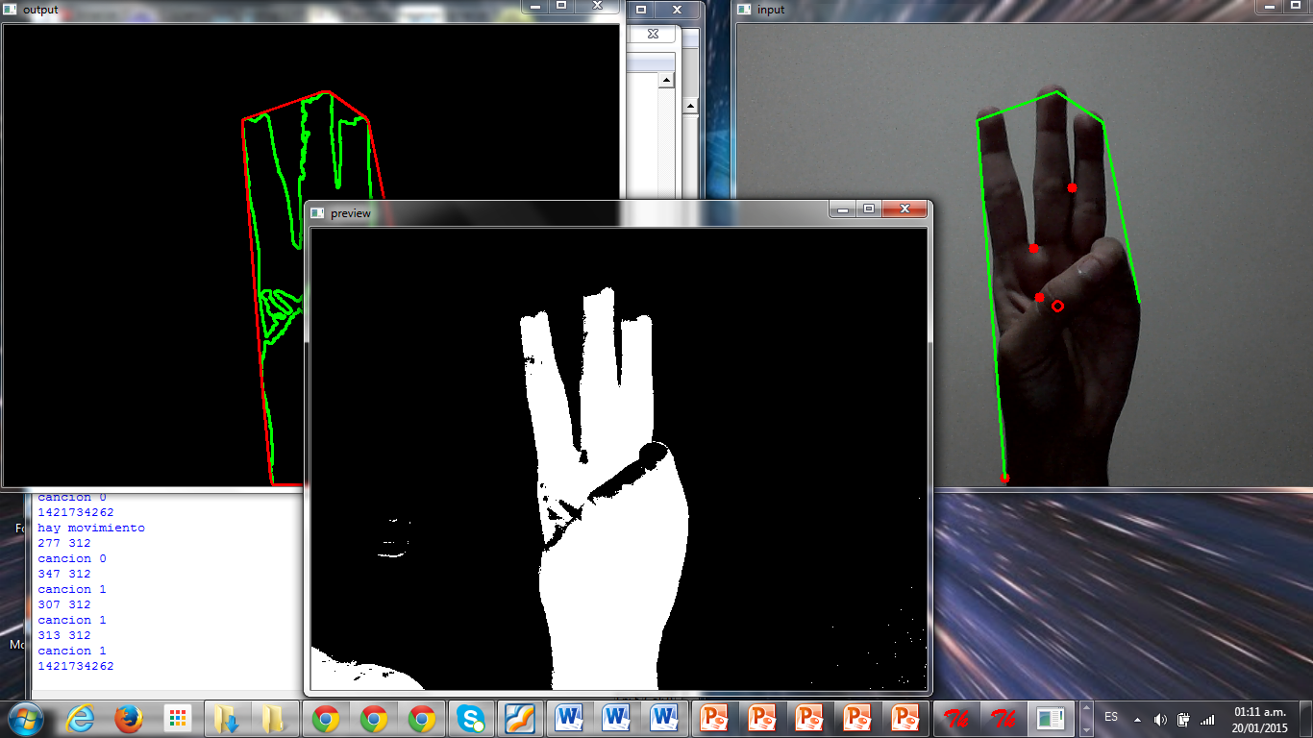
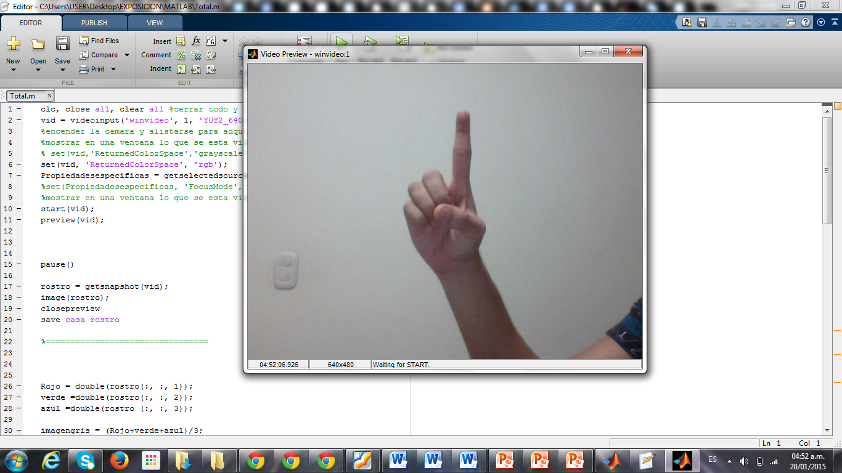
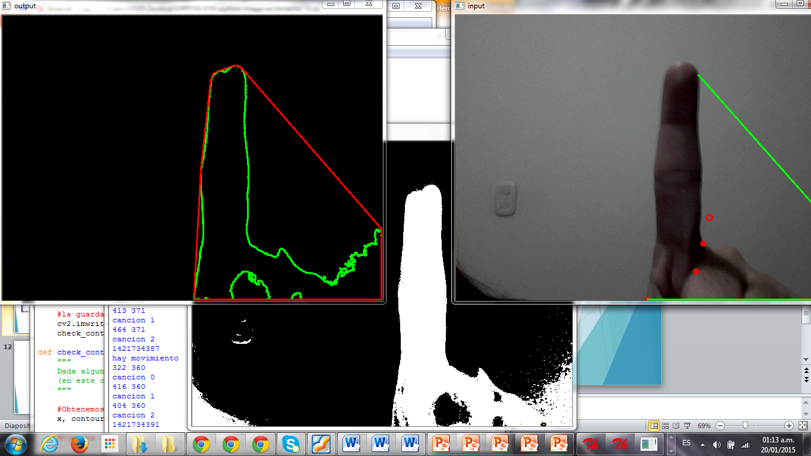
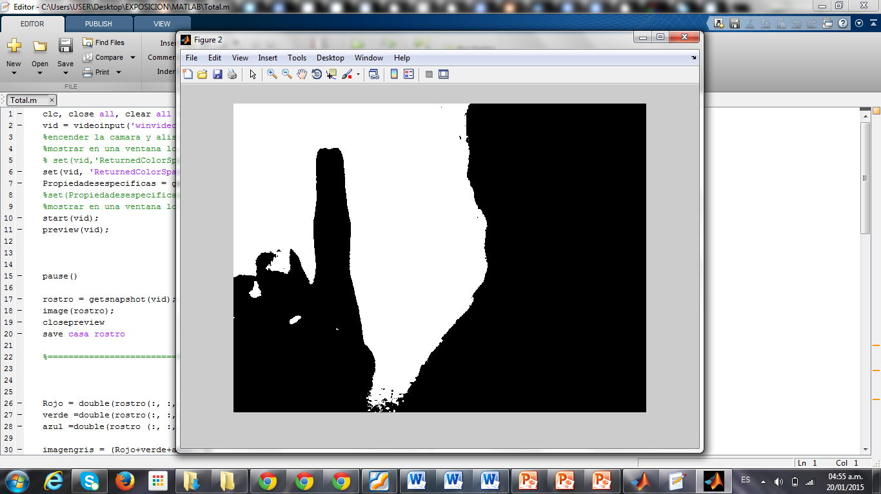
PYTHON
MATLAB

